Slide 1
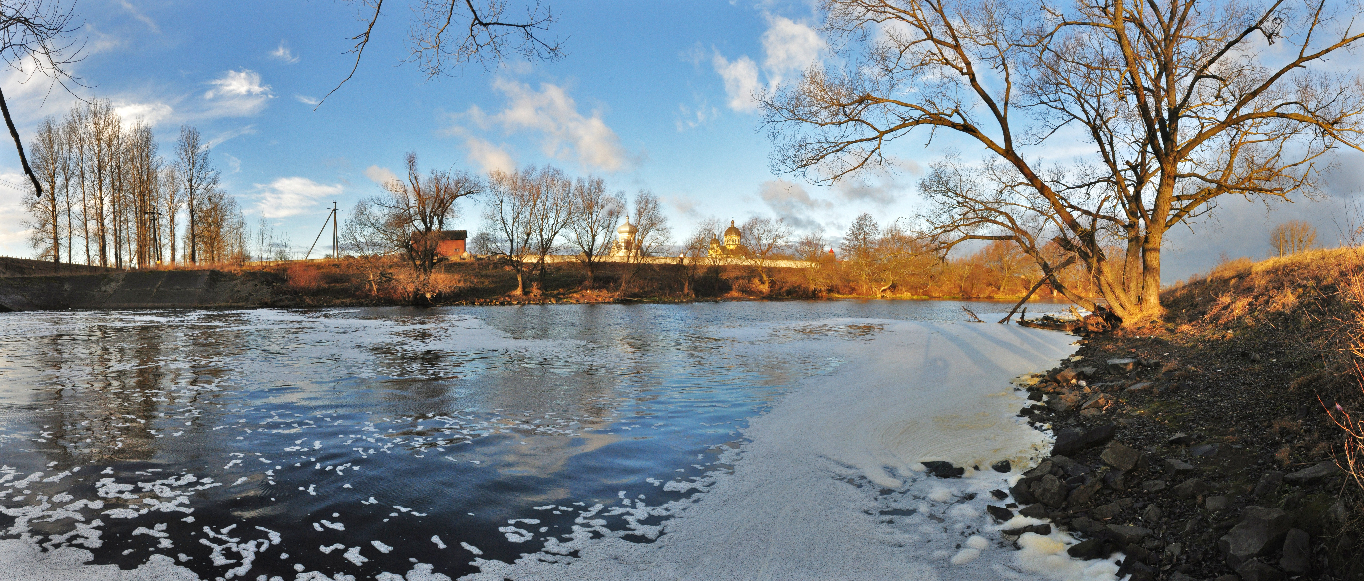
Znad Bugu...

Slide 2
Jest to portret rodziny Chimków, którzy mieszkali w Dobrotworze. Został wykonany w 1931 roku, od lewej Helena, Władysław, Kazimierz i Józef.
W 1944 r. Helena, Władysław i Kazimierz opuścili rodzinne strony...

Slide 3
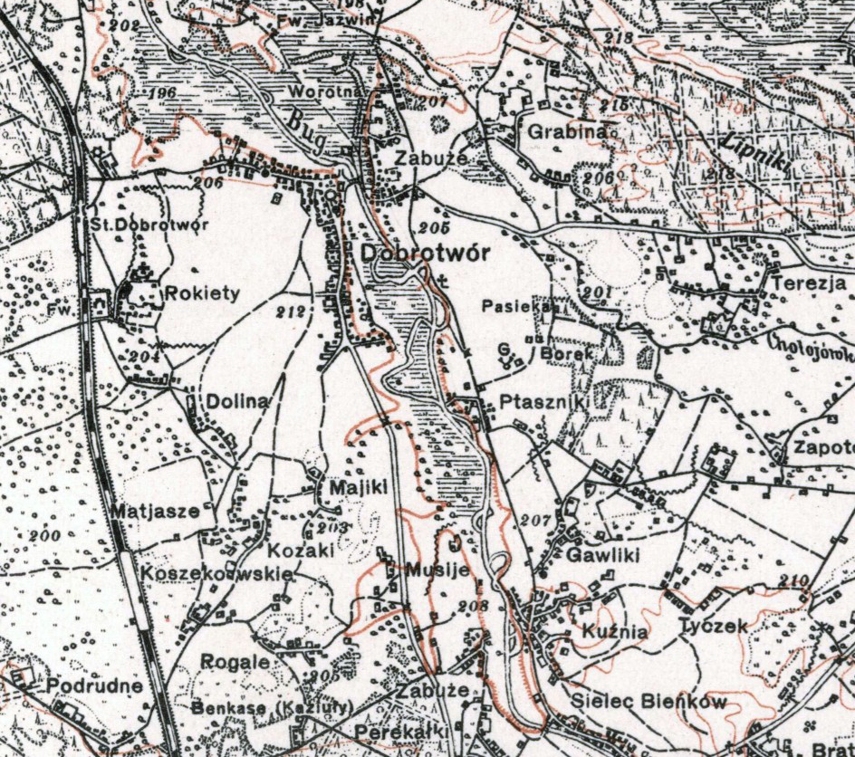
DOBROTWÓR
Fragment mapy wojskowej z 1926 roku

Slide 4
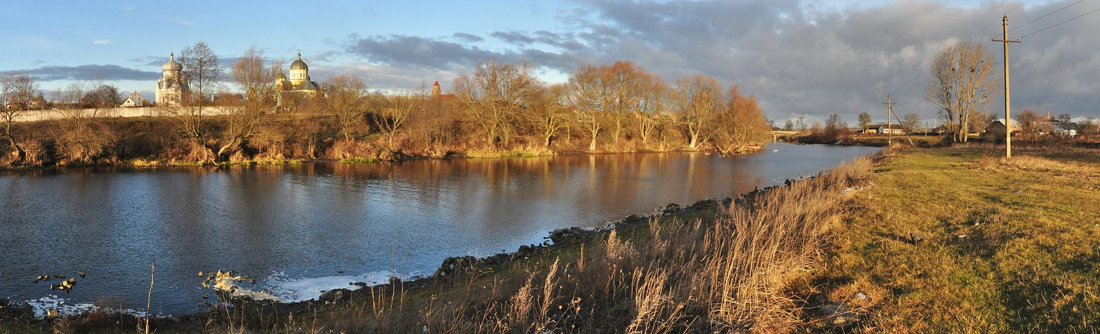
Pierwsze wzmianki o miejscowości pochodzą z XIII wieku. Będąc przejazdem w 1417 r. na zamku w Dobrotworze miał zatrzymać się wielki książę litewski Witold. Administracyjnie należał przed rozbiorami do województwa bełskiego. W II RP był siedzibą gminy wiejskiej Dobrotwór w pow. Kamionka Strumiłłowa, województwa tarnopolskiego. W czasie II wojny Światowej hitlerowcy wywieźli na roboty przymusowe do III Rzeszy niemal wszystkich młodych mężczyzn, część innych mieszkańców miasta wywożono do obozów koncentracyjnych. Na terenie gminy dała o sobie znać również ukraińska partyzantka – UPA. W kwietniu 1944 r. bojówka UPA zamordowała około 50 Polaków i miała zniszczyć kościół. 1 maja 1944 r., niemal wszyscy Polacy opuścili Dobrotwór. Część z nich udała się m.in. do Błażowej.

Slide 5
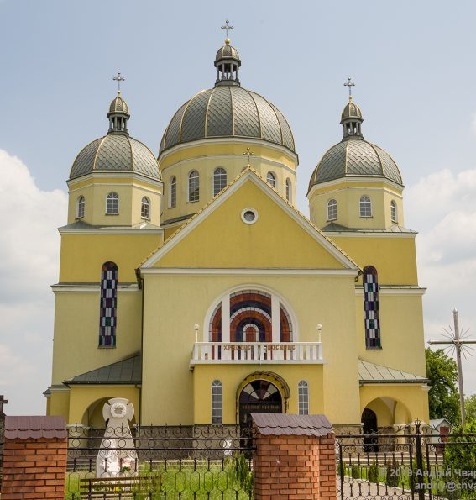
Obiekty w miejscowości
Przed wojną (jak i dzisiaj) Dobrotwór posiadał parafię greckokatolicką skupiającą się wokół zbudowanej w latach 1933-1938 cerkwi pw. świętych Olgi i Włodzimierza.
Miejscowość posiadała również szkołę, do której uczęszczali moi przodkowie, stację kolejową, z której po raz ostatni widzieli miasto.
Obok cerkiew greckokatolicka współcześnie (fot. Internet).

Slide 6
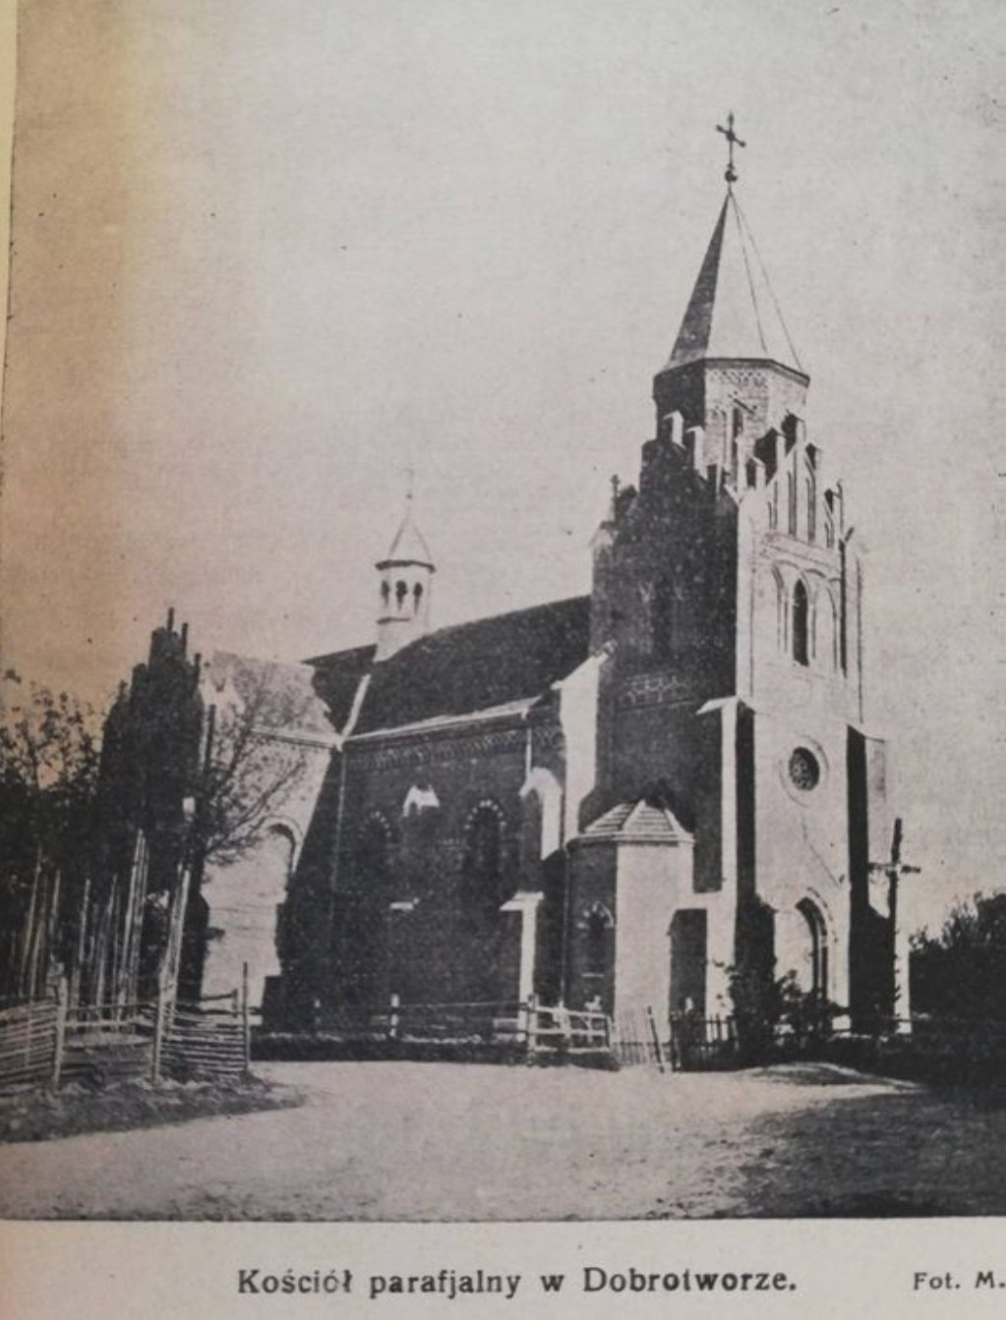
Parafia i kościół pw. Św. Stanisława Biskupa i Męczennika
Pradziadek wspominał o kościele, gdzie jego rodzice brali ślub, gdzie był chrzczony, gdzie przystąpił do I Komunii. Niżej przedstawię krótką historię tego ważnego dla miejscowych Polaków (wtedy i dzisiaj) miejsca.
Najstarsza wzmianka o kościele w Dobrotworze pochodzi już z 1250 r. Pierwszy kościół (którego data budowy nie jest znana, jak i powołania parafii) został spalony w 1498 r. Nowa świątynia powstała po 1509 r., czyli po reorganizacji miasta i parafii przez Zygmunta Starego. Parafia w 1881 r. obejmowała Chołojów, Dobrotwór, Jaźwin, Niestanice, Sielec, Stryhankę i Zawonie, liczyła 1159 osób. W latach 80. XIX w. zaczęto przygotowania do budowy nowej, już murowanej świątyni. Projekt sporządził prof. Michał Kowalczuk. Budowa przeciągała się i dopiero w 1913 r. zakończono ją. Wycofujące się wojska rosyjskie w 1915 r. nie tylko zrabowały dzwony, ale i wysadziły wieżę kościoła. Kościół odbudowywano sukcesywnie do 1926 r., kiedy to abp lwowski obrządku łacińskiego Bolesław Twardowski konsekrował go uroczyście. Kościół został zamknięty po 1944 r., wykorzystywany jako magazyn i suszarnia ziarna miejscowego kołchozu. Oddany wspólnocie rzymskokatolickiej w 1997 r., konsekrowany ponownie 10 lipca 2021 r.przez lwowskiego arcybiskupa Mieczysława Mokrzyckiego.
Obok na fotografii kościół w latach 30. XX w.

Slide 7
Fotografia Heleny-Erd
Helena urodziła się w 1898 r. w niemieckiej rodzinie Erdów. Była bratanicą Marii Erd, która ją wychowywała wraz ze swoim mężem Józefem Koncewicz. Po ślubie z Józefem Chimką zajmowała się domem. Zginęła w maju 1944 r. Według jednej z wersji pociąg z uciekającymi Polakami ruszył po postoju, Helena próbowała do niego wskoczyć, co się nie udało i wpadła pod koła pociągu. Z opowieści wynika, że mogła nie wytrzymać psychicznie całej sytuacji (musieli opuścić rodzinne strony, nie wiedzieli co będzie oraz pamięć i troska o męża Józefa, którego Niemcy wywieźli do III Rzeszy) i sama się rzuciła. Pochowana na jednym z rzeszowskich cmentarzy.

Slide 8
Fotografia Józefa Chimki
Nie wiadomo kiedy się urodził. Jak sam mówił, pochodził ze „sprawiedliwych Ukraińców”. Słowa te skierował do Marii Koncewicz, która była przeciwna związku Heleny z Józefem. Nie spodobała się jej również wizja, żeby „pod jedną pierzyną były dwa wyznania”, w związku z czym Józef zmienił wyznanie z greckokatolickiego na rzymskokatolickie. Z zawodu był stolarzem, posiadał dobre wykształcenie, znał 3 języki (polski, ukraiński i niemiecki). W czasie wojny został wywieziony na roboty do Niemiec. Po wojnie powrócił do Dobrotwora, chciał przyjechać do rodziny w Błażowej, jednak nie dostał pozwolenia. Zmarł w 1953 r. w Dobrotworze

Slide 9
Obok na ilustracji Józef Koncewicz, dziadek Władysława Chimki (daty urodzenia i śmierci nieznane, wiadomo że żył 72 lata). Jak wiadomo ze wspomnień pradziadka był leśnikiem, zajmował stanowisko sołtysa w Dobrotworze. Pochowany na dobrotworskim cmentarzu.

Slide 10
Fotografia Marii Koncewicz i Władysława Chimki
Maria Erd (ur. 1863) była żoną Józefa Koncewicza. Wychowywali razem jej bratanicę, Helenę.
Bardzo religijna, broniła polskości. Wraz z Kazimierzem, Władysławem i początkowo Heleną
opuściła Dobrotwór w 1944 r. Zmarła w Błażowej w 1957 r., pochowana na tutejszym cmentarzu.

Slide 11
Fotografia Kazimierza, Heleny i Władysława Chimki
Na zdjęciu widoczny jest Kazimierz (ur. 3 VII 1921 r., zm. 9 IV 1990), starszy brat Władysława.
Zdjęcie z datą 3 I 1931 r.

Slide 12
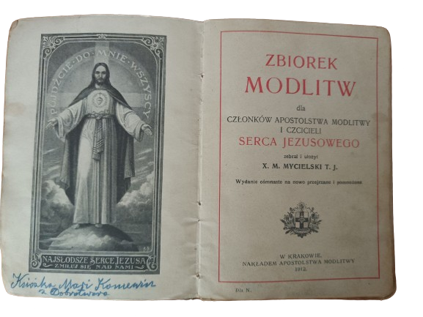
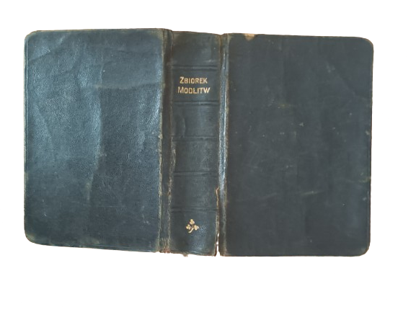
Pamiątka rodzinna:
książeczka – „Zbiorek Modlitw”, Kraków 1912
Na stronie tytułowej podpis Marii Koncewicz

Slide 13
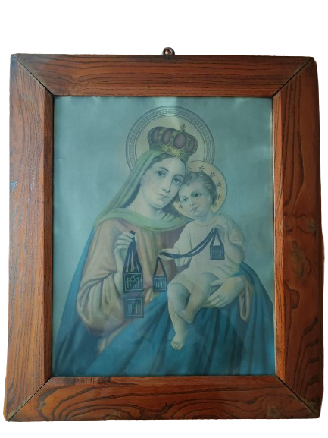
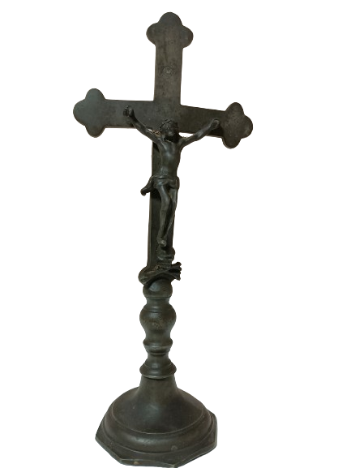
Krzyż
Metalowy z przełomu XIX i XX w.
Obraz Matki Bożej Szkaplerznej
Oleodruk, pocz. XX wieku

Slide 14
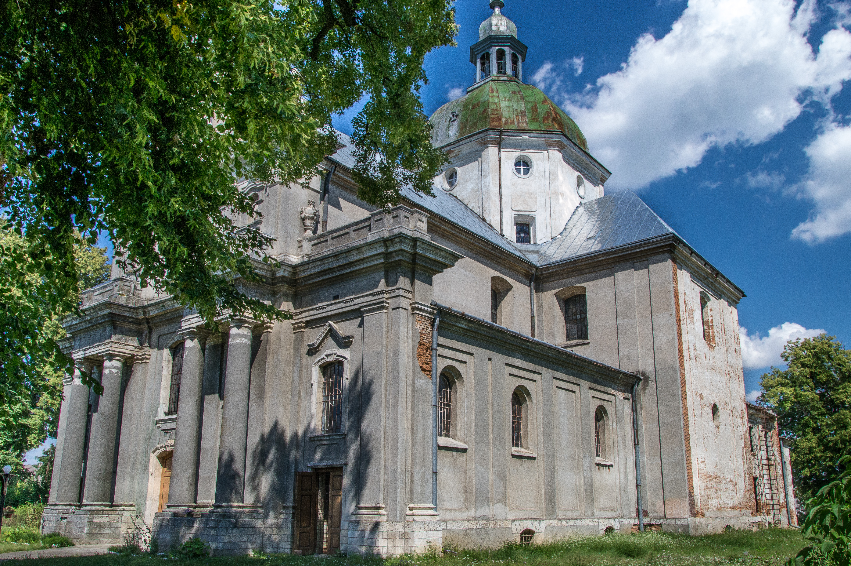
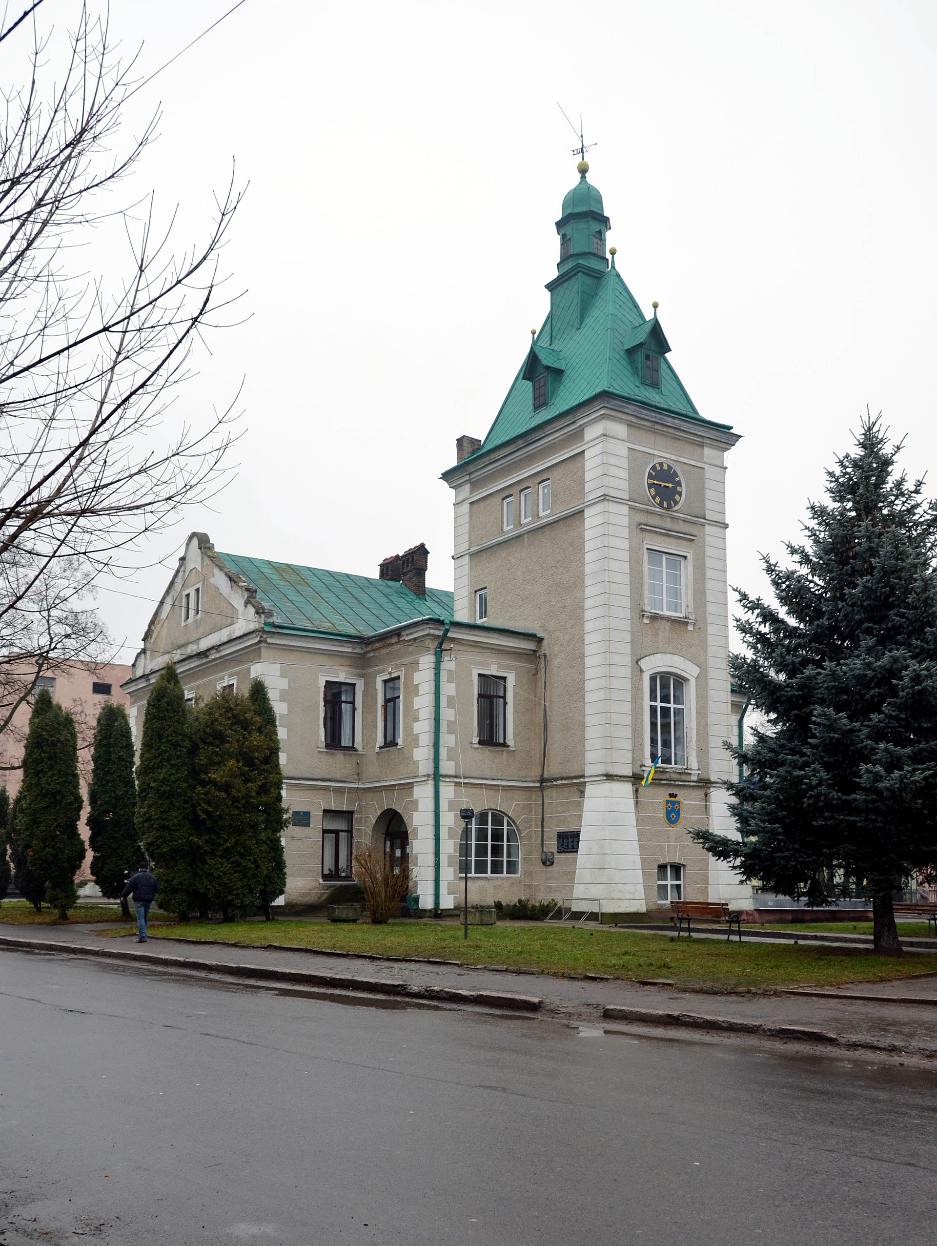
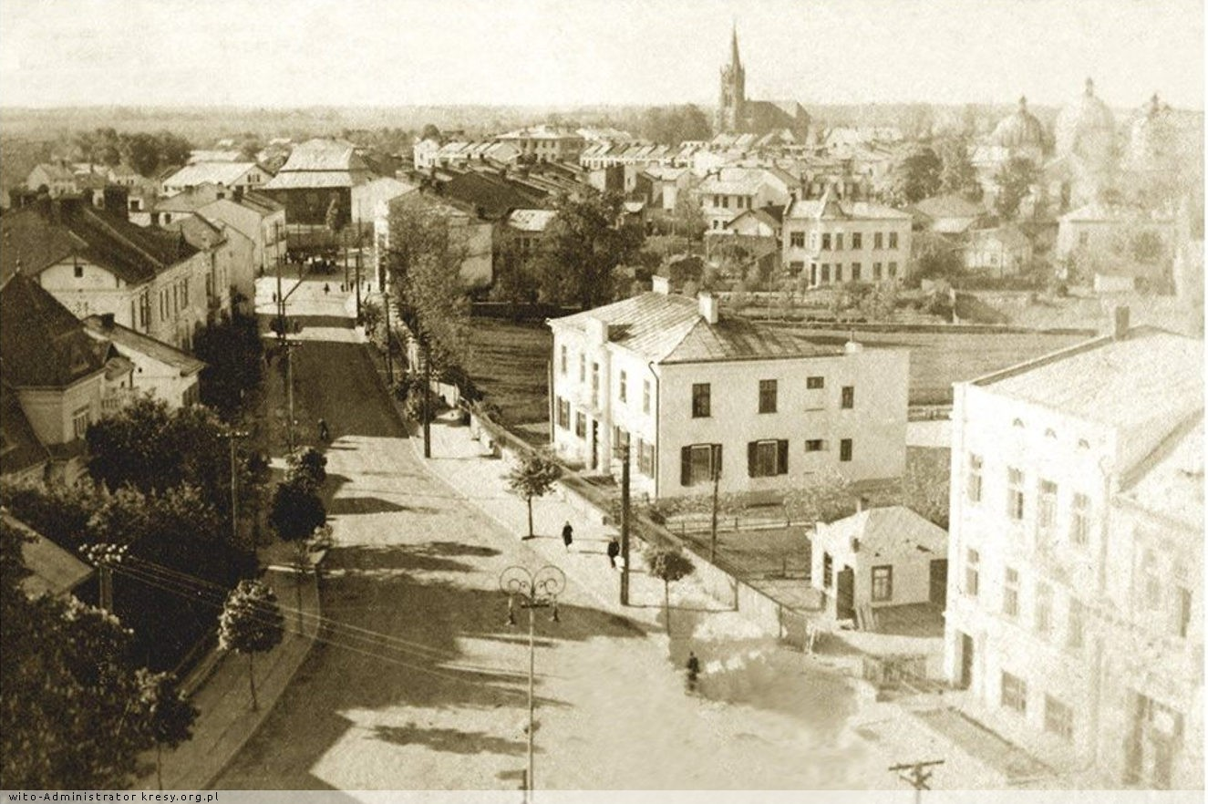
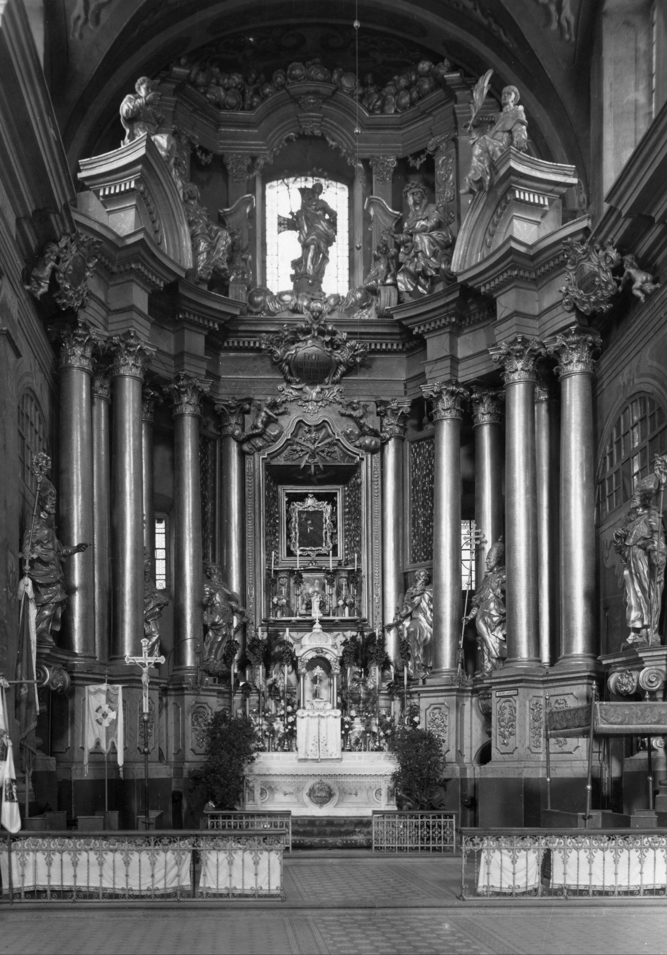
Jedną z tradycji - po której pozostały już dzisiaj tylko wspomnienia - było pielgrzymowanie na coroczny odpust (na który przybywało około 40 tys. wiernych) 14 września do Sanktuarium Pana Jezusa Konającego w Milatynie Nowym (fotografie po prawej). Cudowny obraz z 1700 r. czczony był w barokowym kościele o.o. Karmelitów z lat 1771-1791. (obecnie kościół mimo petycji o zwrot prawowitym właścicielom służy prawosławnym, a Obraz Pana Jezusa Milatyńskiego jest w Krakowie.
Kamionka Buska - to miasto również często wspominał mój pradziadek. Było to wówczas miasto powiatowe, przodkowie jeździli tam na targi czy zdobywali wykształcenie w Szkole Rzemiosł (tam uczył się prawdopodobnie Józef Chimka).
Ratusz w Kamionce. Przedwojenna panorama miasta.

Slide 15
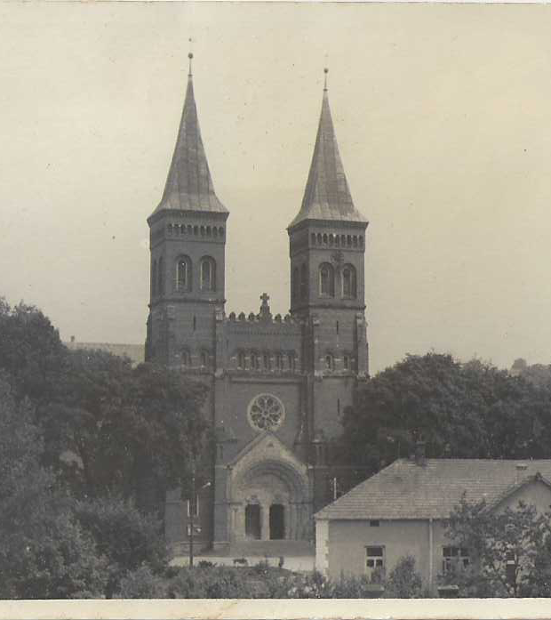
Przyjazd do Błażowej
Z relacji pradziadka wynika, że pociąg zatrzymywał się w różnych miejscowościach na trasie (począwszy od Przemyśla), gdzie wysiadali mieszkańcy Dobrotwora.
Do Błażowej moja rodzina przyjechała ze stacji w Rzeszowie 5 maja 1944 roku. Wraz z nimi przyjechali (między innymi) ich sąsiedzi, rodzina Koziurów.
W mieście znali się z panem Wojtulskim, który przez pewien czas mieszkał wraz z nimi na Kresach (jeszcze przed II wojną światową).
Obok na fotografii Kościół parafialny pw. św. Marcina w Błażowej, zbudowany w latach 1896-1900, jest najbardziej charakterystyczny obiekt w miejscowości. Przed kościołem widoczna wikarówka (dzisiejsza plebania).

Slide 16
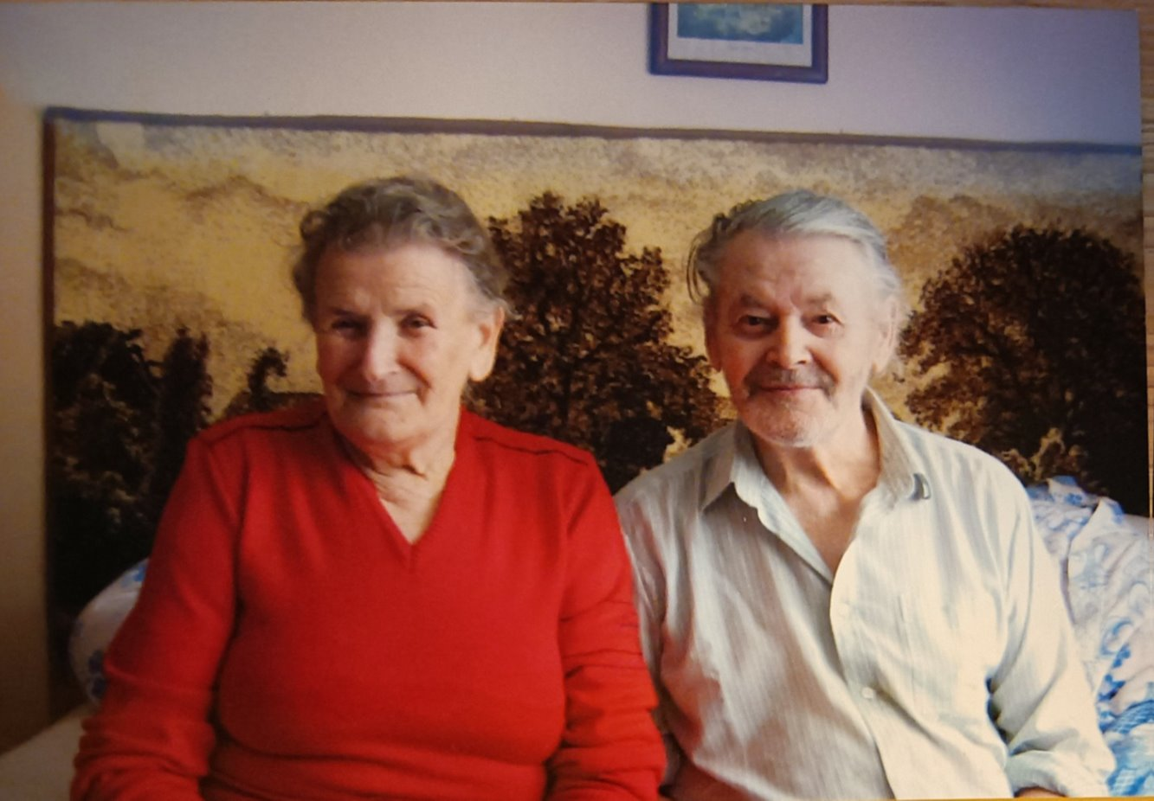
Władysław Chimka - mój pradziadek - urodził się 30 IX 1924 r. Syn Józefa Chimki (zm.1953 r.) i Heleny Chimki z d. Erd (ur. 1898 r.), posiadał starszego brata Kazimierza. 1 maja 1944 r. wypędzeni wraz z innymi Polakami z Dobrotwora, 5 maja tegoż roku przybył do Błażowej wraz z bratem i babcią Marią Koncewicz (ur. 1863, zm. 1957 r.). Po wojnie aktywnie uczestniczył w życiu Błażowej. Pracował w Gminnej Spółdzielni Błażowa przez 40 lat od 1951 r. Ożenił się z Weroniką Gruba w 1954 r., ojciec Alicji i Ryszarda. Odznaczony m.in.: Złotym Krzyżem Zasługi oraz Krzyżem Kawalerskim Orderu Odrodzenia Polski. Zmarł 24 II 2011 r., pochowany w Błażowej.
Obok na zdjęciu z żoną, 2000 r.

Slide 17
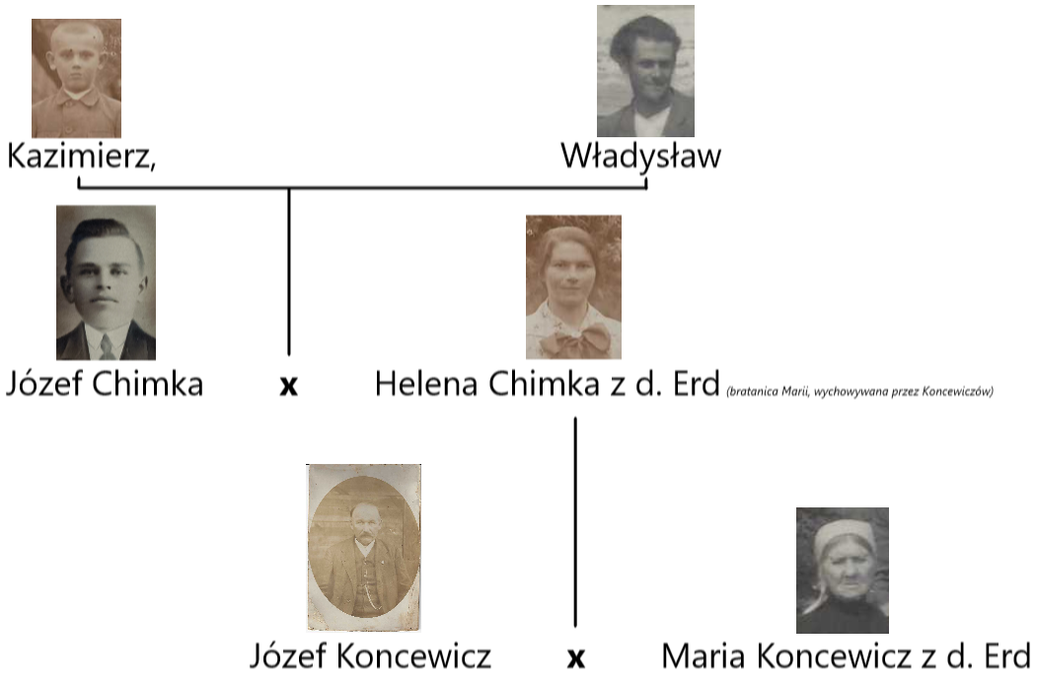

Slide 18
Bartłomiej Bednarz ich prawnuk, autor pracy
Dziękuję za uwage!

